Slide 1





信息素养实践
OFFICE

Slide 2


OFFICE 2016简介
ＷＯＲＤ
文字处理软件
？
0
OFFICE
ＥＸＣＥＬ
表格处理软件
PowerPoint
演示文稿图形工具
Notes:
Office是办公软件的英文简称，通常包括文字处理软件、表格处理软件和演示文稿处理软件。目前流行 Office 办公软件包括有 Microsoft Office、Open Office、WPS Office 等等。
Microsoft Office 2010，是微软推出的新一代办公软件。

Slide 3
目 录
word2016基础
元素的插入
样式的使用
页面布局

Slide 4
目 录
word2016基础
元素的插入
样式的使用
页面布局

Slide 5
一、word2016基础
新建文档
编辑文档
保存文档
关闭文档
打开文档
Notes:
Word是office办公系列中一个非常重要的组成部分
Office2007系列的各个组成部分在界面、文件格式、操作方式……都有相似甚至相同的地方

Slide 6
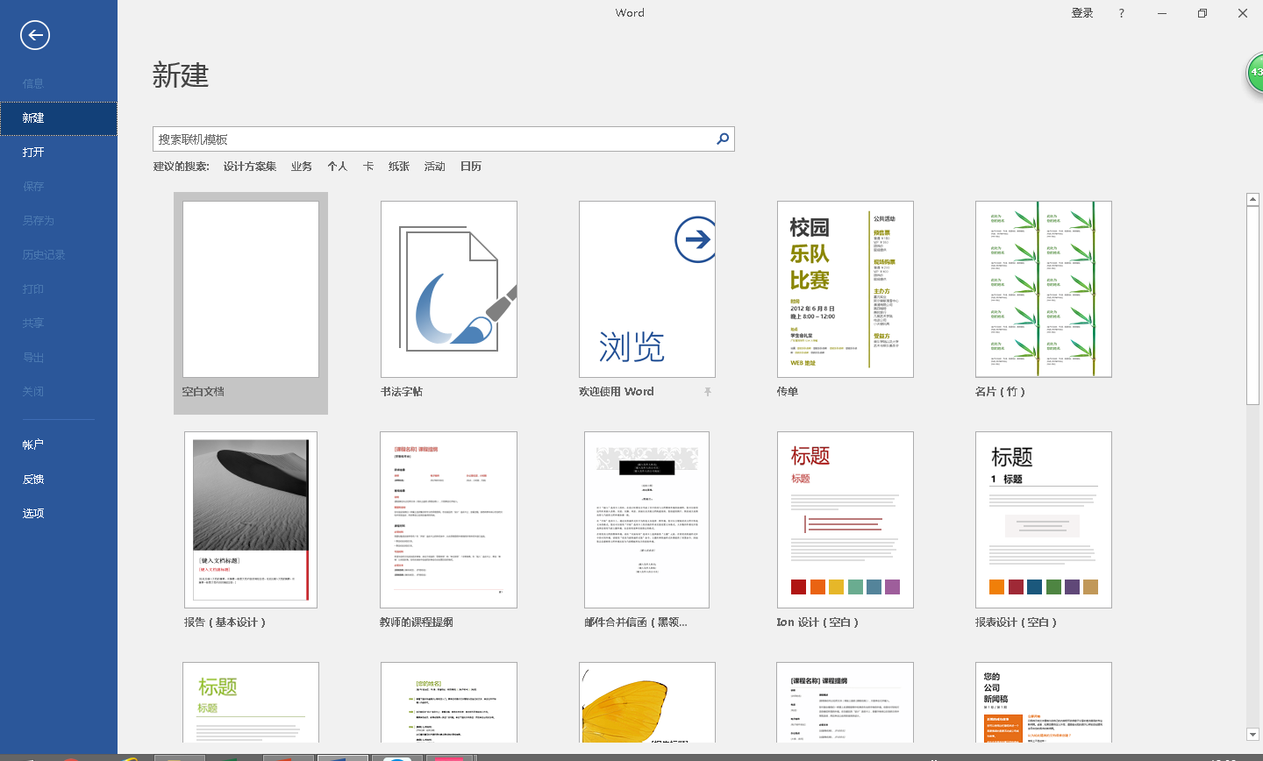
新建文档
新建空白文档
基于模板创建文档
模板：提供了一个样式集合，包括特定的字体格式、段落样式、页面设置、快捷键方案、宏等格式。
Notes:
模板”是一种特殊的文件，在其他文件创建时使用它。
即使在创建空白word文档时也使用了模板，使用的是Normal模板。
每个模板都提供了一个样式集合，包括特定的字体格式、段落样式、页面设置、快捷键方案、宏等格式。

Slide 7
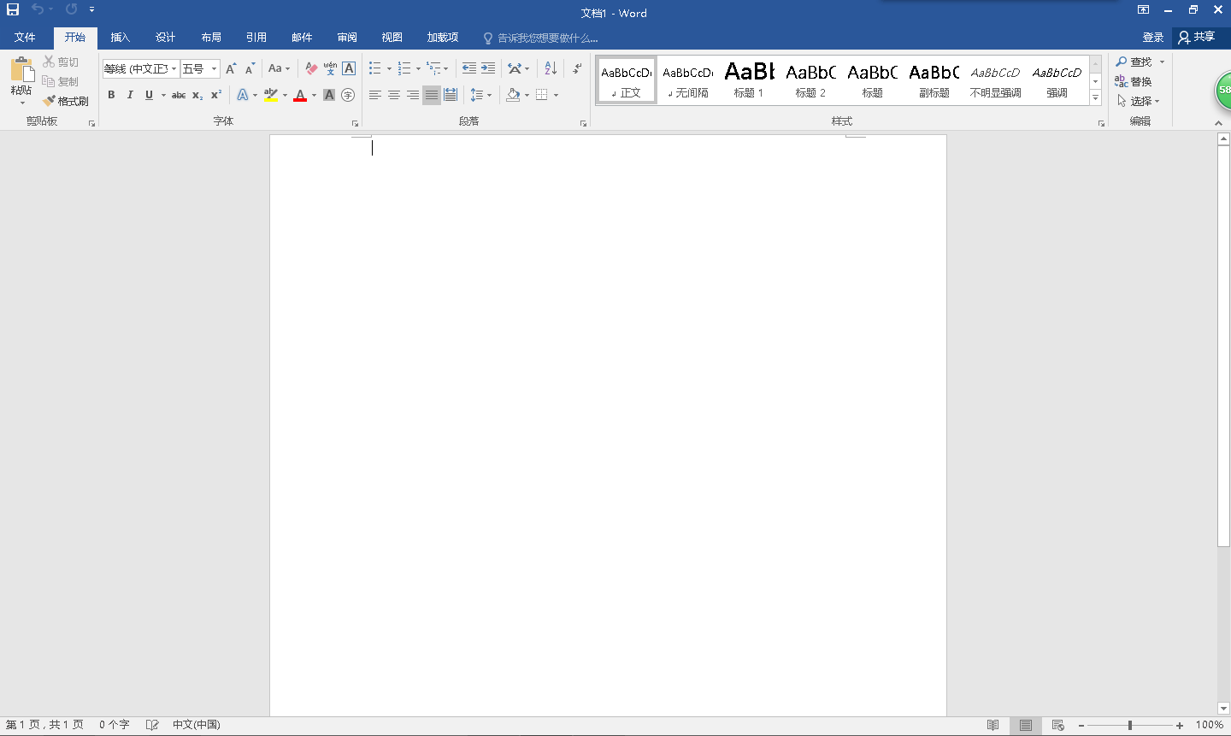
Word 各区域简介
快速访问工具栏
命令标签
功 能 区
光标
文档编辑区
滚动条
状态栏

Slide 8
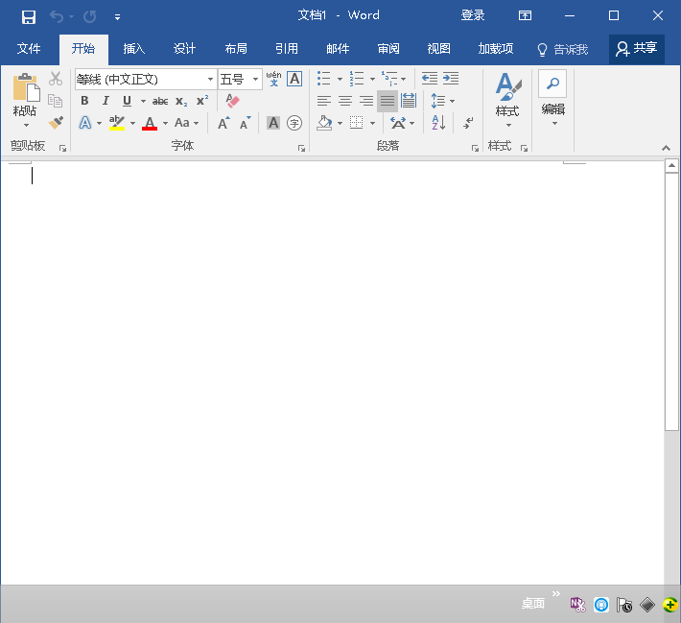
编辑文档
输入文字
光标（插入点）
中英输入切换
编号、项目符号
字体设置

Slide 9
编辑文档
编辑文字
光标（插入点）
选择：全选 (ctrl+a)、连续选择、不连续选择；
复制
粘贴
剪切
删除
撤销
删除： Delete/Backspace
(ctrl+c)
(ctrl+v)
(ctrl+x)
(ctrl+z)
(ctrl+y)

Slide 10
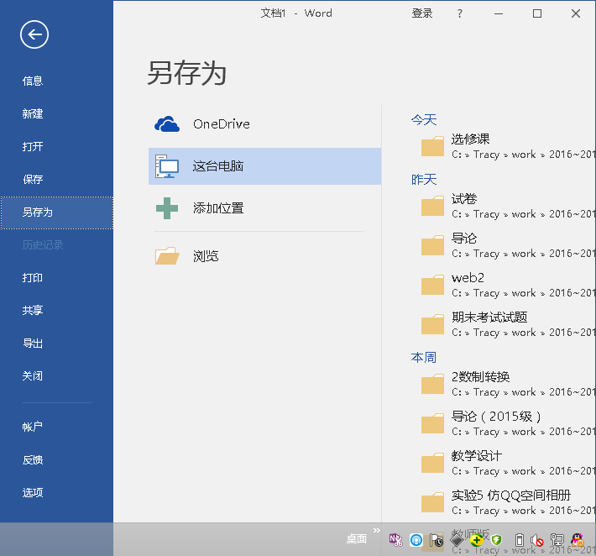
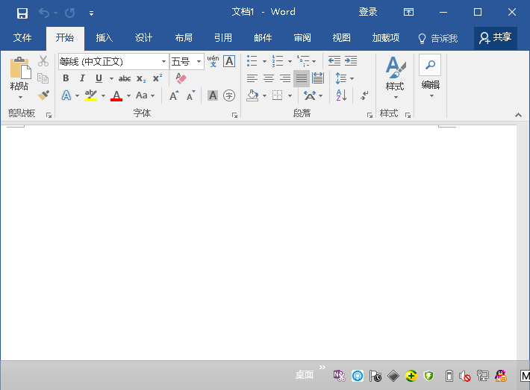
保存文档
使用快捷方式ctrl+s保存
点击保存按钮
另存为
Notes:
保存、另存为的区别
另存为的用途

Slide 11
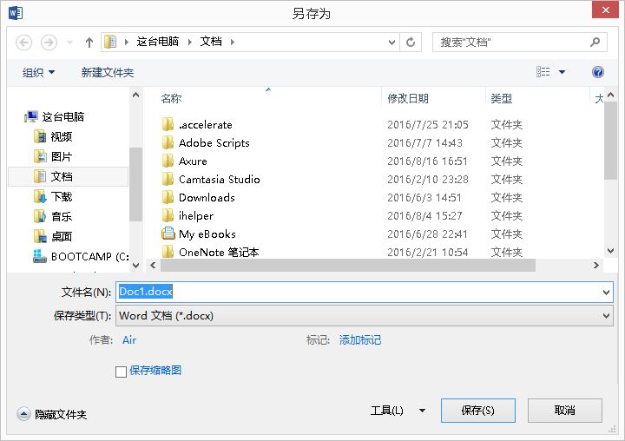
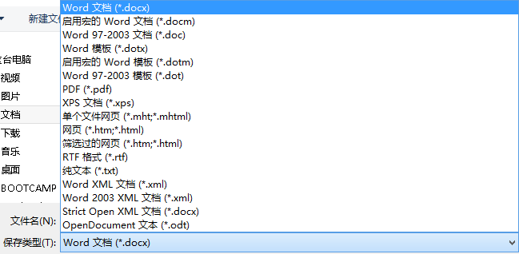
保存设置
保存位置
文件名
保存类型
Word文档（*.docx）
Word 模板（*.dotx）
Word 97—2003文档（*.doc）

Slide 12
关闭文档与退出Word
选择“文件”选项卡 |“退出”命令即可退出Word；
直接点击word窗口左上角的按钮，即可关闭当前文档。

Slide 13
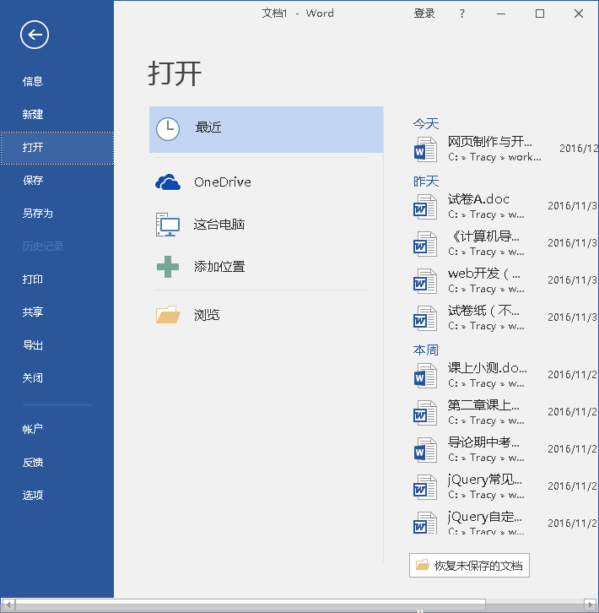
打开文档
双击文档名打开
使用打开对话框

Slide 14
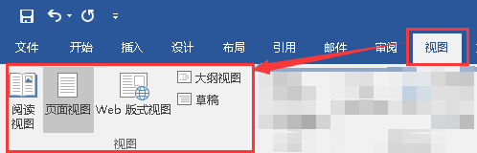

视图
Word 中提供了五种视图模式，用户可以在“视图”功能区中选择需要的文档视图模式，也可以在Word文档窗口的右下方单击视图按钮选择视图。
页面视图
阅读视图
Web版式视图
大纲视图
草稿视图
Notes:
“页面视图”可以显示Word2016文档的打印结果外观，主要包括页眉、页脚、图形对象、分栏设置、页面边距等元素，是最接近打印结果的页面视图；
“阅读版式视图”以图书的分栏样式显示Word2016文档；
“Web版式视图”以网页的形式显示Word2016文档，Web版式视图适用于发送电子邮件和创建网页；
大纲视图 “大纲视图”主要用于设置Word2016文档的设置和显示标题的层级结构，并可以方便地折叠和展开各种层级的文档。大纲视图广泛用于Word2016长文档的快速浏览和设置；
“草稿视图”取消了页面边距、分栏、页眉页脚和图片等元素，仅显示标题和正文，是最节省计算机系统硬件资源的视图方式。

Slide 15
页面视图
页面视图
Web版式
视图
大纲视图
草稿视图
阅读视图
可以显示文档的打印结果外观，主要包括页眉、页脚、图形对象、分栏设置、页面边距等元素；
以图书的分栏样式显示文档，“文件”按钮、功能区等窗口元素被隐藏起来。
以网页的形式显示文档，Web版式视图适用于发送电子邮件和创建网页。
主要用于设置和显示标题的层级结构，并可以方便的折叠和展开各种层级的文档。广泛用于长文档的快速浏览和设置。
取消了页面边距、分栏、页眉页脚和图片等元素，仅显示标题和正文，是最节省计算机系统硬件资源的视图方式。
Notes:
“页面视图”可以显示Word2016文档的打印结果外观，主要包括页眉、页脚、图形对象、分栏设置、页面边距等元素，是最接近打印结果的页面视图；
“阅读版式视图”以图书的分栏样式显示Word2016文档；
“Web版式视图”以网页的形式显示Word2016文档，Web版式视图适用于发送电子邮件和创建网页；
大纲视图 “大纲视图”主要用于设置Word2016文档的设置和显示标题的层级结构，并可以方便地折叠和展开各种层级的文档。大纲视图广泛用于Word2016长文档的快速浏览和设置；
“草稿视图”取消了页面边距、分栏、页眉页脚和图片等元素，仅显示标题和正文，是最节省计算机系统硬件资源的视图方式。

Slide 16

Word的基本使用
启动Word应用程序；
新建Word文档： 新建空白文档、使用模板新建；
编辑文档：光标处插入文字；插入/改写状态；
保存文档：多种保存方式以及设置保存路径和文档格式；
打开已有Word文档；
视图。

Slide 17
目 录
word2016基础
元素的插入
样式的使用
页面布局
Notes:
了解什么是信息素养？
信息时代存在的问题？
本课程能提升那些方面的素养，如何提升？
核心：本课程是做什么的

Slide 18
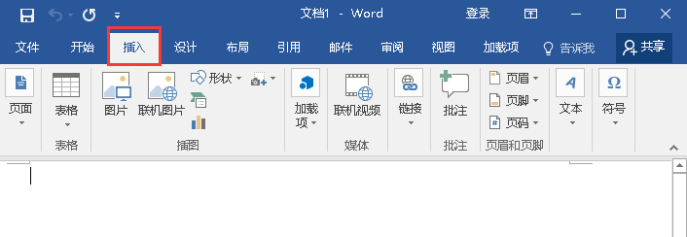
二、元素的插入
插入表格
插入图片
插入SmartArt图
插入其他形状

Slide 19
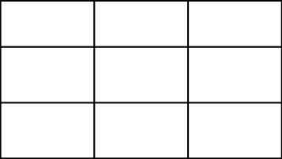
表格概述及应用
表格是由行和列组成的网格
行列交汇形成单元格，每个单元格是一个独立的区域
单元格
行
列

Slide 20
表格概述及应用
组织、显示信息
如简历、课程表、价格表、日程表、产品功能比较表……
页面布局
在页面的固定位置放置文本、图片
网页页面布局

Slide 21
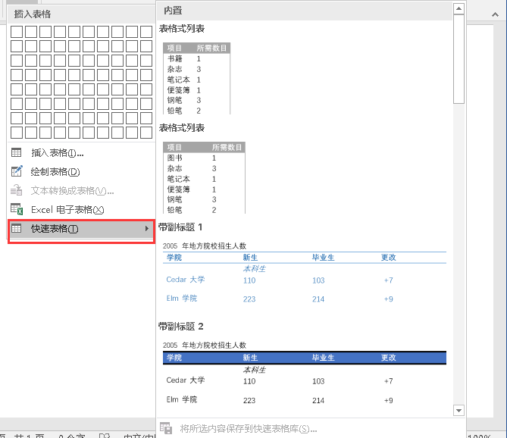
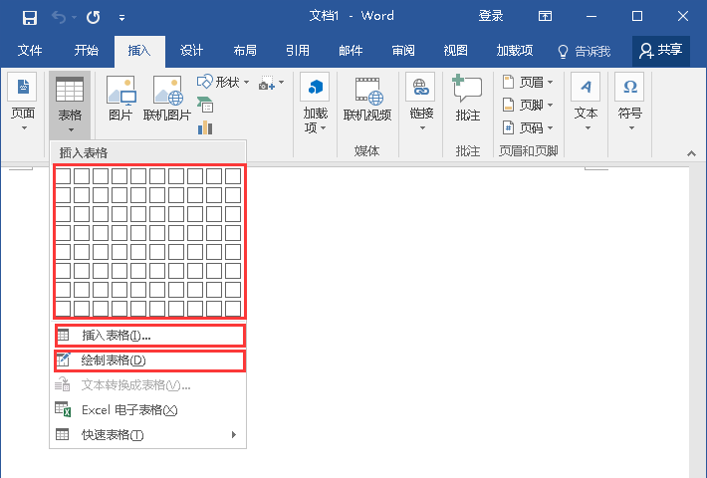
插入表格

Slide 22

插入表格
网格方式创建 5 ×７表格；
对话框形式创建６×５表格；
使用“绘制表格”命令绘制表格
第一、三行：3列
第二、四行：4列
这三种创建表格方式的特点是……

Slide 23
插入表格
网格方式插入表格
简单、快捷
最多只能创建10×8表格
对话框插入表格
可以设置是否固定列宽
可设置是否记忆表格尺寸
绘制表格
可创建某列行数不同于其他列行数的表格
可创建某行列数不同于其他行列数的表格

Slide 24
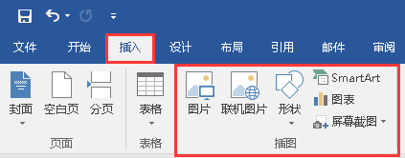
插入图片
图片
联机图片
屏幕截图

Slide 25
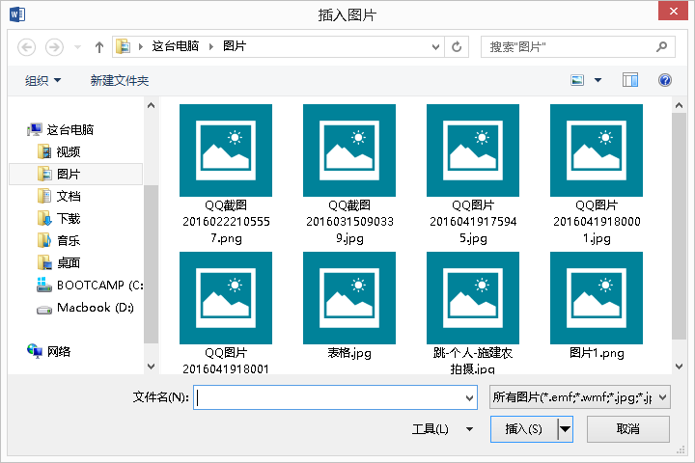
插入图片
图片
联机图片
屏幕截图

Slide 26
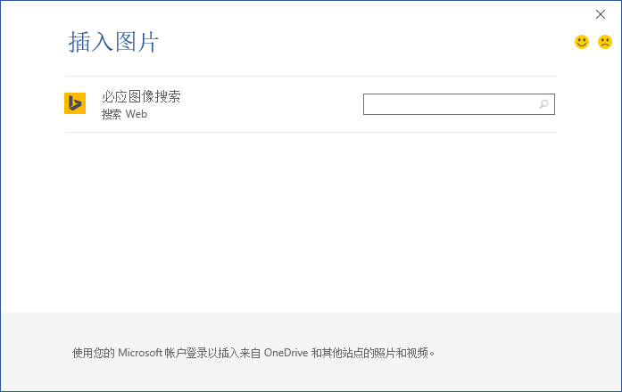
插入图片
图片
联机图片
屏幕截图

Slide 27
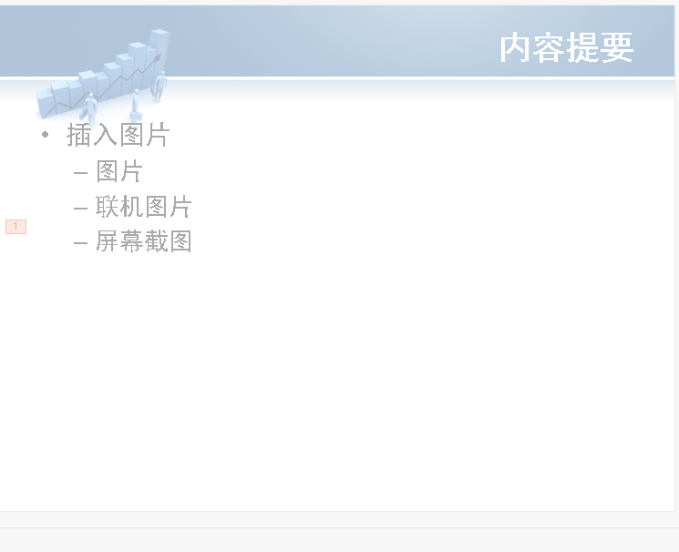
插入图片
图片
联机图片
屏幕截图

Slide 28
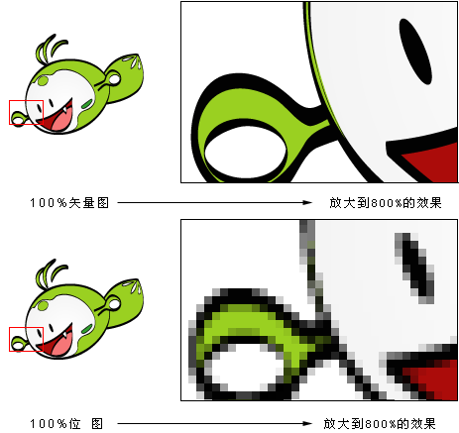
插入图片

Slide 29
图文混排
默认时，图片作为内嵌式图像插入到文档中。
此时图片在文档中就像一个大号字符。移动图片的方式和效果与移动普通文字方法相同。
若希望图片变的灵活，设置“文字环绕”效果。
此时图片转换为自由移动的对象。
Notes:
图文混排调整到排版部分讲

Slide 30
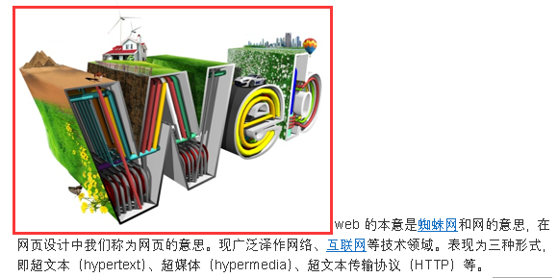
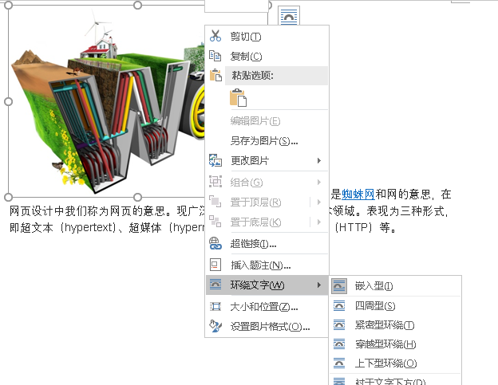
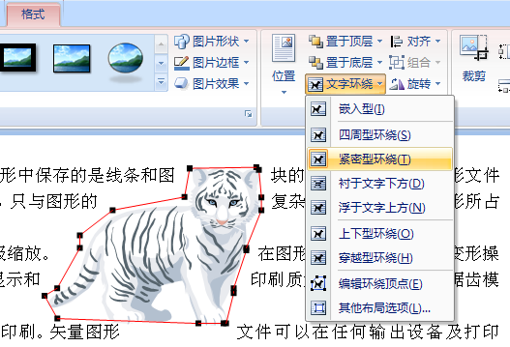
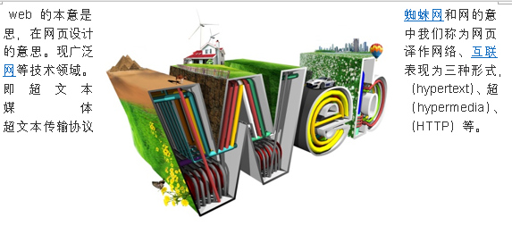
图文混排
Notes:
图文混排调整到排版部分讲

Slide 31
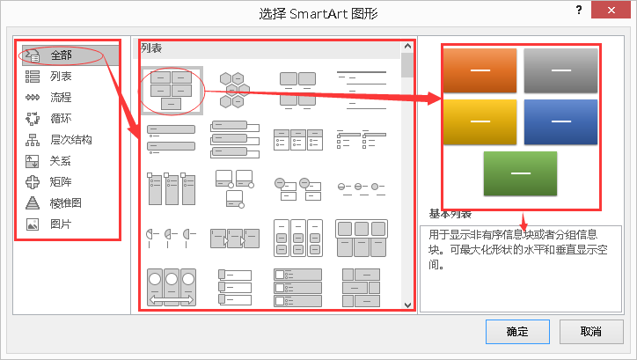
插入SmartArt图
SmartArt：信息和观点的视觉表示形式
帮助业余人士轻松做出设计师标准的插图
Notes:
图文混排调整到排版部分讲

Slide 32
插入SmartArt图
列表图：
以图形格式显示项目列表；
流程图：
显示到达某个目标所经历的过程，
适用于一步一步的过程表达；
层次结构图：
显示组织结构；
循环图：
显示一个重复过程，图的开始和结束联系在一起；
关系图：
显示一个项目与另一个项目之间的关系；
矩阵图：
显示整体中各个部分与整体的关系；
棱锥图：
显示从较大数量到较小数量的项目级别；
Notes:
图文混排调整到排版部分讲

Slide 33
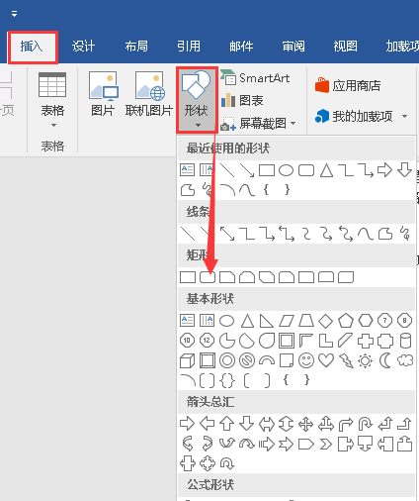
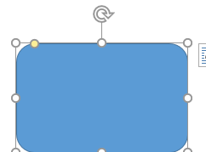
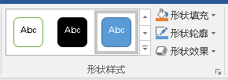
插入其它形状
步骤
“插入”选项卡 → “形状”；
设置“插入形状”的格式。
提示
插入“形状”后，
出现“格式”选项卡。
Notes:
图文混排调整到排版部分讲

Slide 34
目 录
word2016基础
元素的插入
样式的使用
页面布局
Notes:
了解什么是信息素养？
信息时代存在的问题？
本课程能提升那些方面的素养，如何提升？
核心：本课程是做什么的

Slide 35
三、样式的使用
使用格式刷
使用样式
样式概述
使用现有样式
修改样式
创建样式
删除样式

Slide 36

格式刷
格式刷
将文本格式从一部分复制到其它部分的工具
使用步骤
选中带有格式的文本（选择样式源）
单击或者双击格式刷
单击格式刷则粘贴一次格式
双击格式刷则粘贴多次格式
拖动格式刷穿过要采用所选格式的文本
Notes:
图文混排调整到排版部分讲

Slide 37
样式概述
word文档的样式？
字号、字体、字的颜色
段落缩进、行间距
……
Notes:
图文混排调整到排版部分讲

Slide 38
样式概述
样式
由字体格式、段落格式和标题级别格式等组成
是一系列格式的集合
使用样式控制文档的好处
确保某一文档中所有相同条目有相同格式
方便对文档格式进行全面修改
word提供了很多套预设样式，如何快速使用这些预设样式
Notes:
图文混排调整到排版部分讲

Slide 39
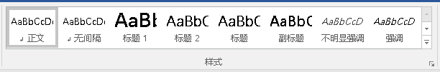
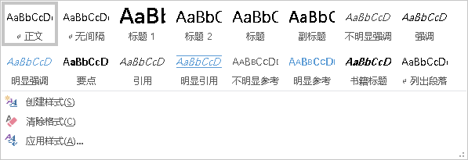
使用现有样式
选择“开始”选项卡
现有样式的类型
Notes:
图文混排调整到排版部分讲

Slide 40
使用现有样式
现有样式主要有包括
段落样式
标题样式
强调
引用
Notes:
图文混排调整到排版部分讲

Slide 41
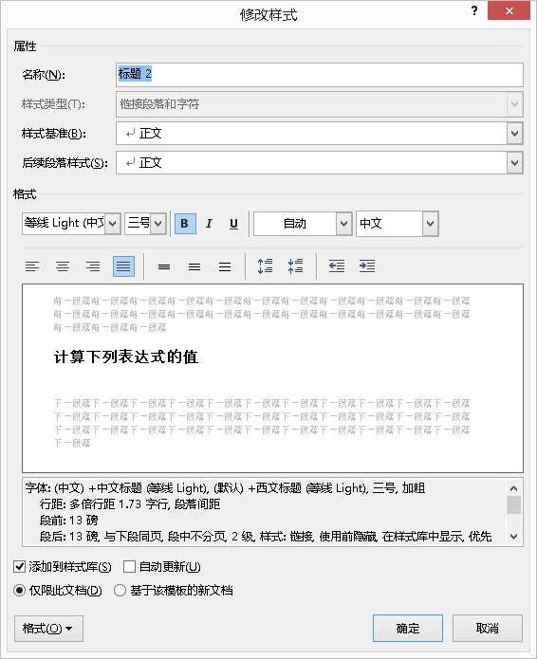
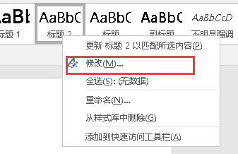
修改样式
在要修改的样式上单击右键
Notes:
图文混排调整到排版部分讲

Slide 42
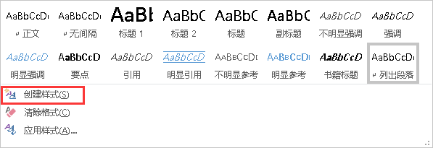
创建样式
重新创建样式
基于已有样式创建新样式
基于实例创建新样式
Notes:
图文混排调整到排版部分讲

Slide 43
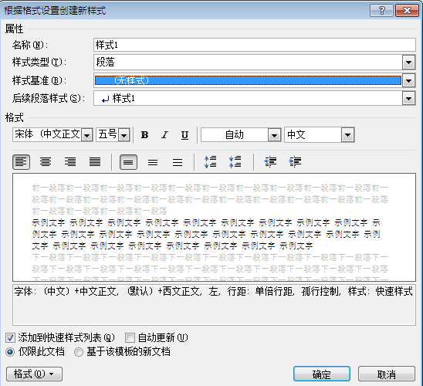
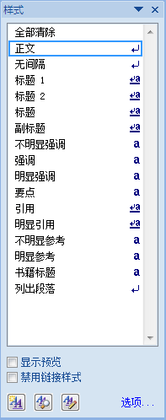
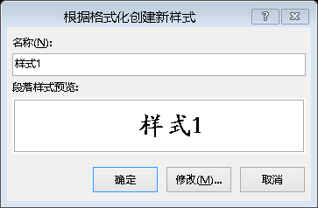
重新创建样式
适用情况
已有样式均不能满足设计要求
修改已有样式工作量大
操作步骤
打开“样式”窗格
Notes:
图文混排调整到排版部分讲

Slide 44
基于已有样式创建新样式
适用情况
已有样式均不能完全满足设计要求
对已有样式只需进行少量修改
操作步骤
打开“样式”窗格
Notes:
图文混排调整到排版部分讲

Slide 45
基于实例创建样式
适用情况
文本已有正确格式
想把这些格式应用到其它的文本
操作步骤
光标定位到已有格式的文本中
创建新“样式”
为新样式命名
Notes:
图文混排调整到排版部分讲

Slide 46
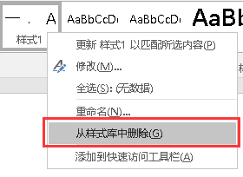
删除样式
在快速样式集中找到要删除的样式，单击右键
Notes:
图文混排调整到排版部分讲

Slide 47
目 录
word2016基础
元素的插入
样式的使用
页面布局
Notes:
了解什么是信息素养？
信息时代存在的问题？
本课程能提升那些方面的素养，如何提升？
核心：本课程是做什么的

Slide 48
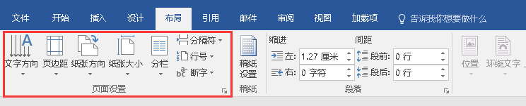
四、页面布局
设置纸张方向、文字方向和纸张大小
设置页边距
插入页眉、页脚
插入页码
设置分栏
插入分隔符
生成目录

Slide 49
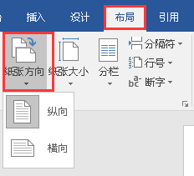
设置纸张方向
纸张方向
纵向
横向
Notes:
图文混排调整到排版部分讲

Slide 50
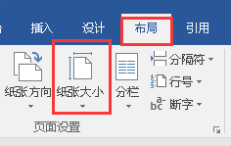
设置纸张大小
文字方向
预设纸张大小
自定义纸张大小
平时复制、打印使用的纸张大小是?
Notes:
图文混排调整到排版部分讲

Slide 51
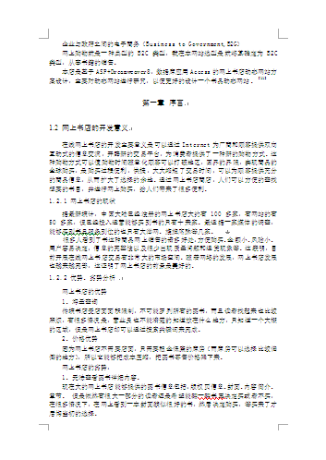
设置页边距
页边距
文档正文与页边之间的距离
可选择预设页边距
也可自定义页边距
提示
默认时设置的页边距只适用于当前节
Notes:
图文混排调整到排版部分讲

Slide 52
页眉&页脚
页眉，一页顶部、页边距之间的一块区域
页脚，一页底部、页边距之间的一块区域
经常把标题、页码或日期放在页眉或页脚
不同的节可以有自身独特的页眉和页脚
页眉和页脚不是“插入”的，只是默认时是空白的
Notes:
图文混排调整到排版部分讲

Slide 53
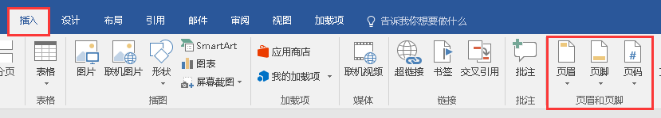
页眉&页脚
操作步骤
“插入”选项卡
选择“页眉”或“页脚”
提示：插入页眉或页脚后，出现“设计”选项卡
Notes:
图文混排调整到排版部分讲

Slide 54
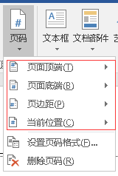
页码
操作步骤
“插入”选项卡
选择“页码”
页码在页眉上
页码在页脚上
页码在页边距上
页码在光标位置上
Notes:
图文混排调整到排版部分讲

Slide 55
设置分栏
分栏符
一栏中的文本与另一栏中的文本相分离
需要借助分节效果设置分栏
操作步骤
光标定位到开始分栏处
页面布局 → 分节符 → 连续，添加分节符
光标定位到结束分栏处，再次添加“连续”分节符
页面布局 → 分栏符 → 选择合适的分栏格式
Notes:
图文混排调整到排版部分讲

Slide 56
插入分隔符
插入分页符
插入分节符
Notes:
图文混排调整到排版部分讲

Slide 57
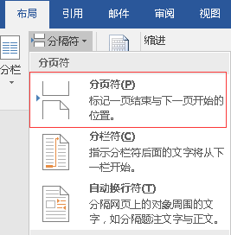
插入分页符
分页符
将光标之后的内容放到下一页
Notes:
图文混排调整到排版部分讲

Slide 58
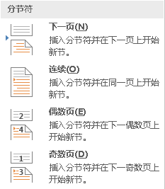
插入分节符
分节符
用户希望改变文档某一部分的页眉、页脚、页边距、页面大小、页边框时，必须使用节将文档分成不同的部分
Word能够识别的四种分节符
定义新节，强迫在新页开始新节
定义新节，不强迫分页
添加新页，新节在偶数页开始
添加新页，新节在奇数页开始
Notes:
图文混排调整到排版部分讲

Slide 59
目录
创建目录
更新目录
删除目录
Notes:
图文混排调整到排版部分讲

Slide 60
创建目录
目录
显示特定级别的标题、更高级别的标题及相应页码
创建目录步骤
检查样式的大纲级别，确保把样式应用到所有要在目录中出现的标题段落中
光标定位到要显示目录的段落中
“引用”选项卡 → 目录
选择一种需要的目录样式
Notes:
图文混排调整到排版部分讲

Slide 61
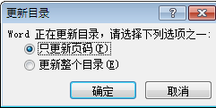
更新目录
更新目录
文档发生改变，目录会过时且目录不会自动更新
更新目录步骤
“引用”选项卡 → “更新目录”
速度快，但只有页码发生改变，标题的更改及新增标题会被忽略
重新生成目录
Notes:
图文混排调整到排版部分讲

Slide 62
删除目录
操作步骤
选中目录
“引用” → 删除目录
Notes:
图文混排调整到排版部分讲

Slide 63


Thanks

